Slide 1
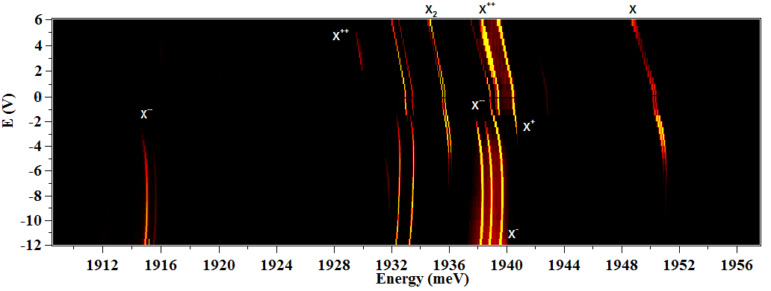
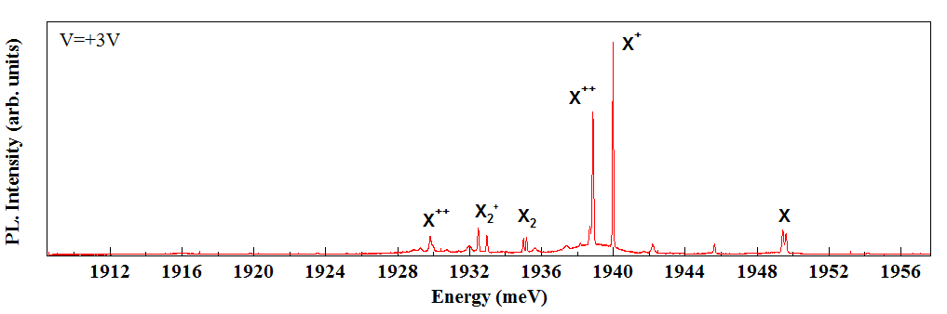

a)
c)
b)
d)
Au (6 nm)
SIL
CdTe
i-ZnTe
V
p-ZnTe

